Slide 1
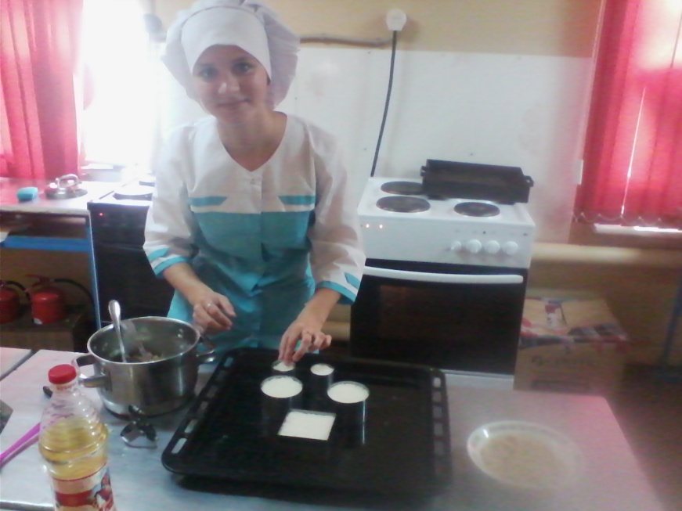
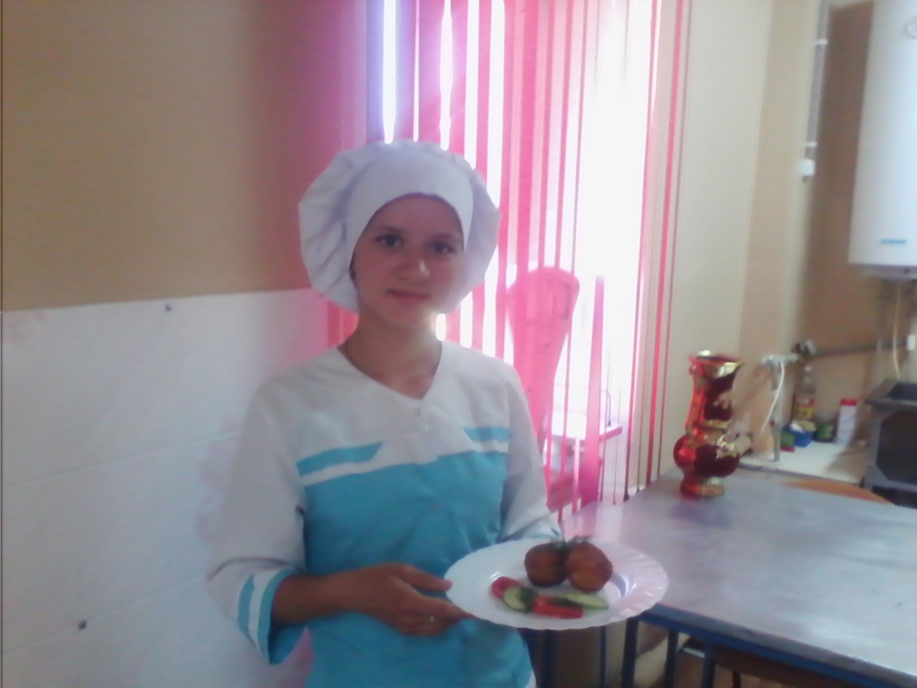
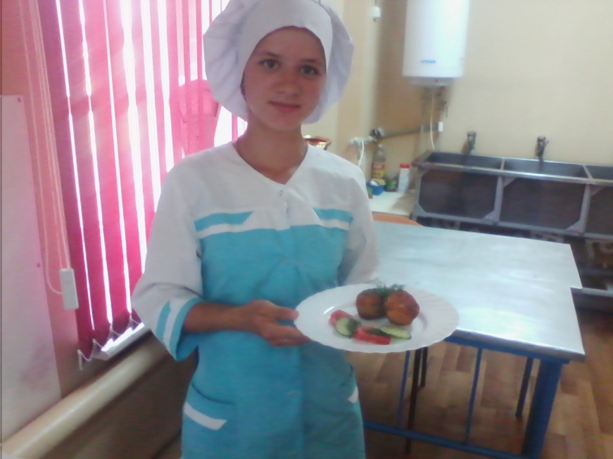
Профессия повар-кондитер
Хавина Екатерина
Хавина Екатерина.

Slide 2
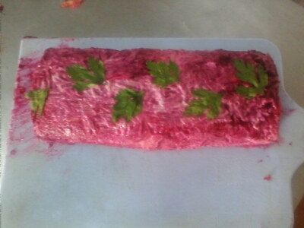
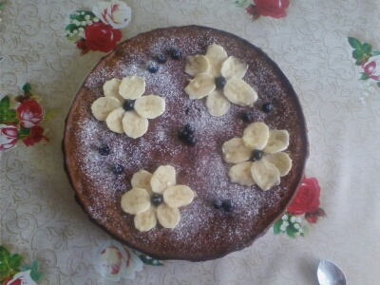
Профессия повара является одной из самых востребованных профессий в сфере обслуживания. Приготовление пищи является одной из самый насущных человеческих забот.

Slide 3
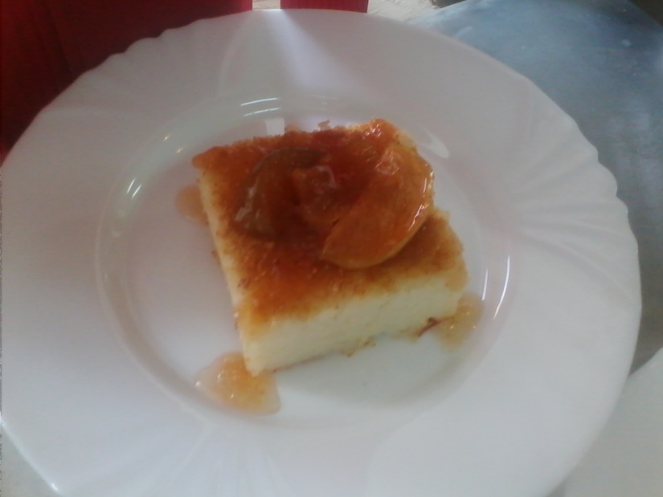
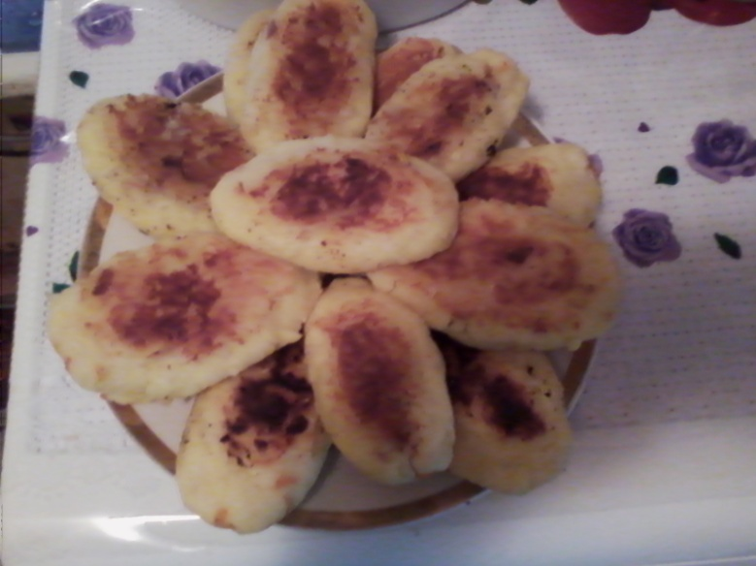
Кулинария – это искусство приготовления пищи. Сборники рецептур начали составлять с незапамятных времен. В него вошли способы обработки продуктов и блюда русской, французской, английской и восточной кухни

Slide 4
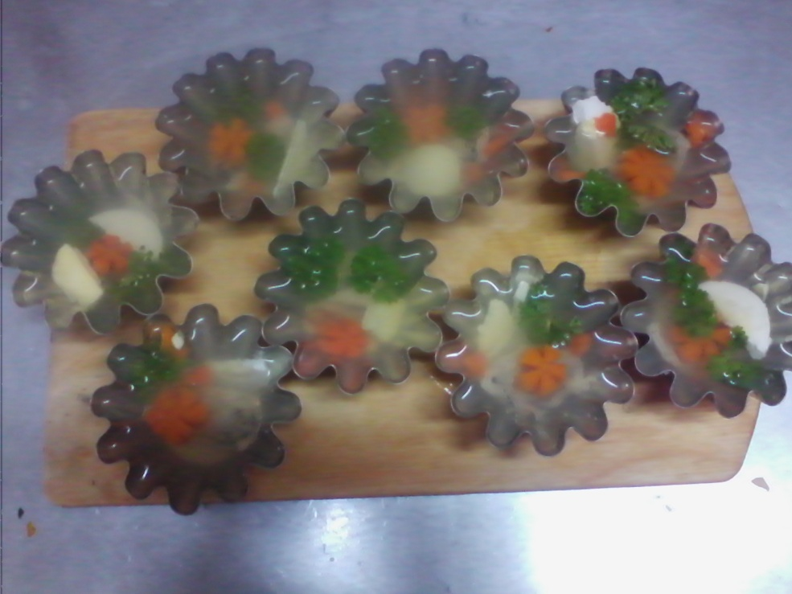
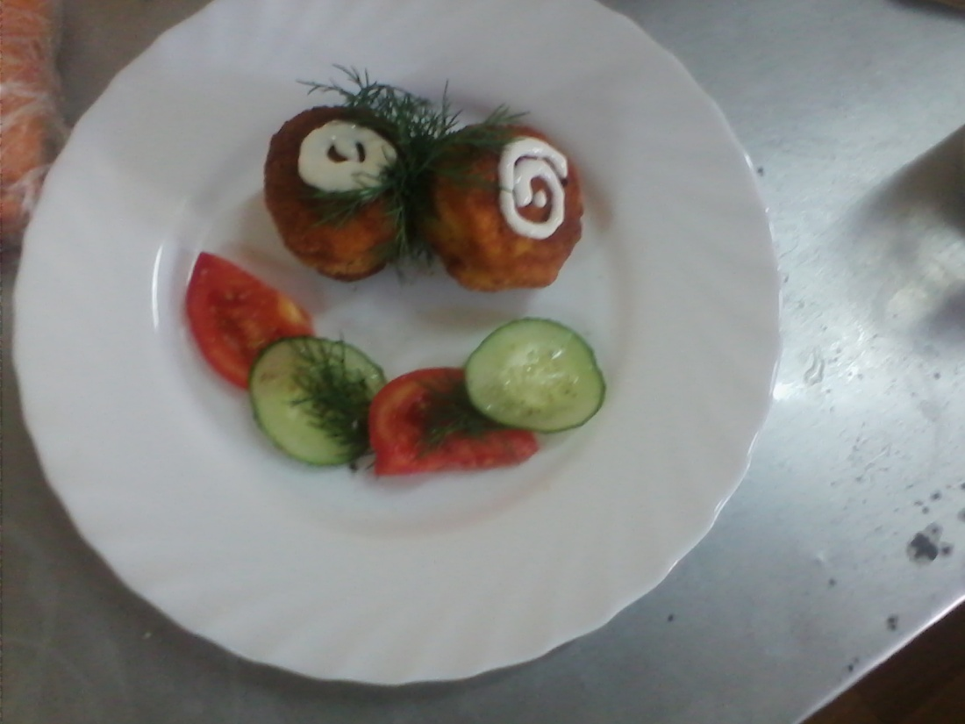
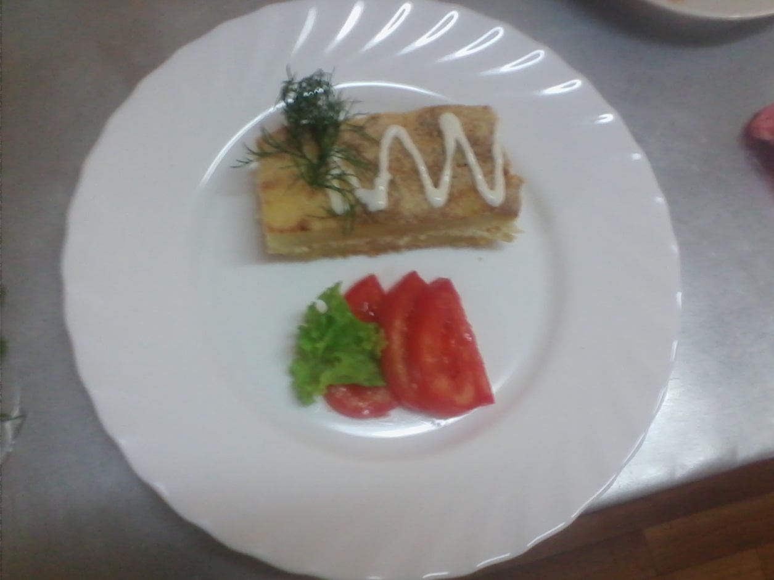
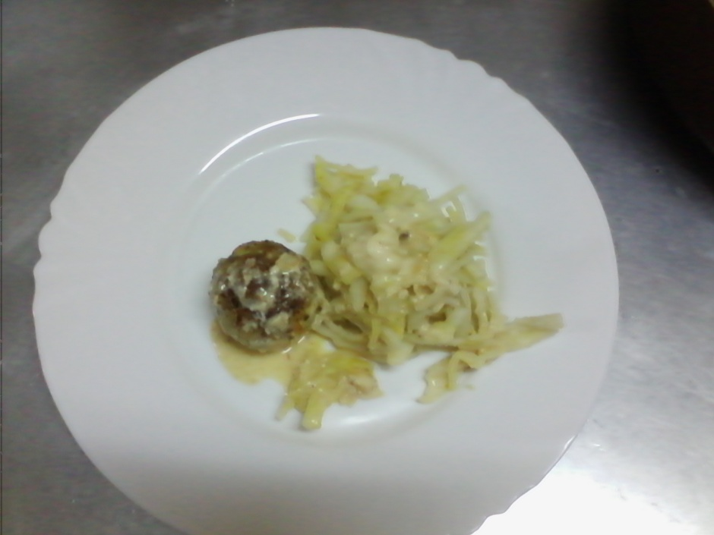
огромное значение имеет искусство оформления блюд, придания им вкуса, так как эстетическая потребность человека получать удовольствие от вида, запаха и всего процесса еды так же важна, как и качественное ее приготовление. В большой степени усвоение пищи зависит от того, какие чувства вызывает она у человека.

Slide 5
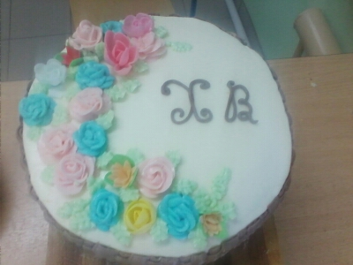
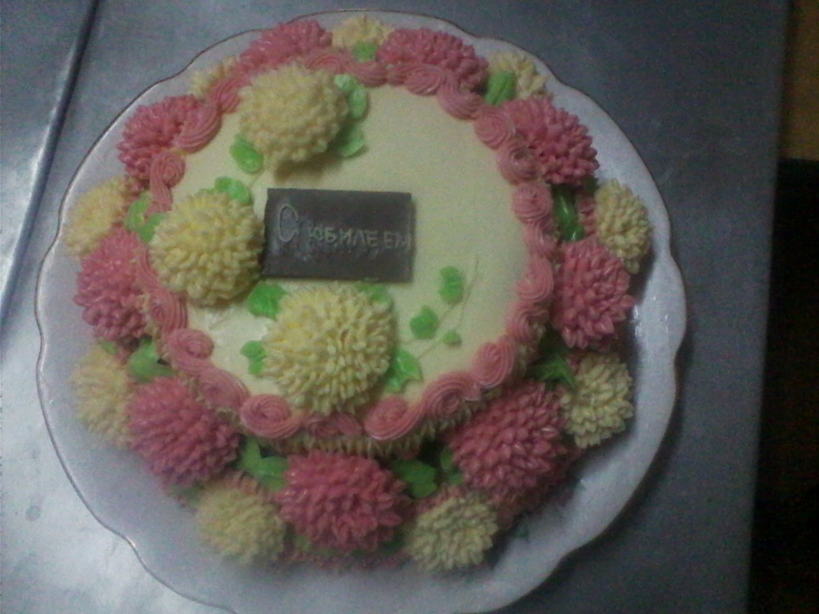
Считается, что слово «кондитер» произошло от итальянского глагола «кандиере», который дословно переводится, как «варить в сахаре».

Slide 6
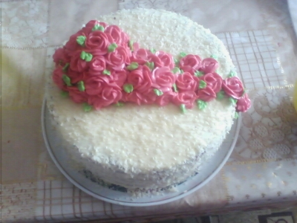
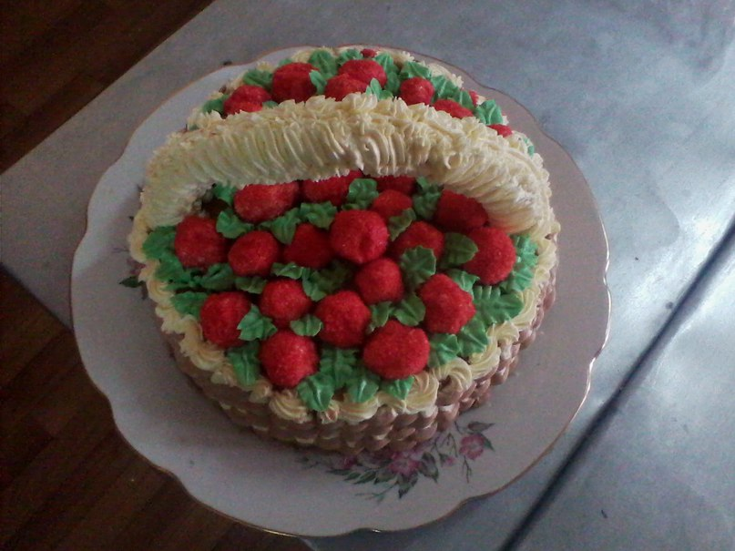
Повар-кондитер – специалист, умеющий искусно приготавливать сладкие лакомства, десерты, торты, пирожные и т.д. Кондитер может готовить по рецепту и без, экспериментируя, изобретая новые блюда, оригинальные сочетания вкусов и запахов.

Slide 7
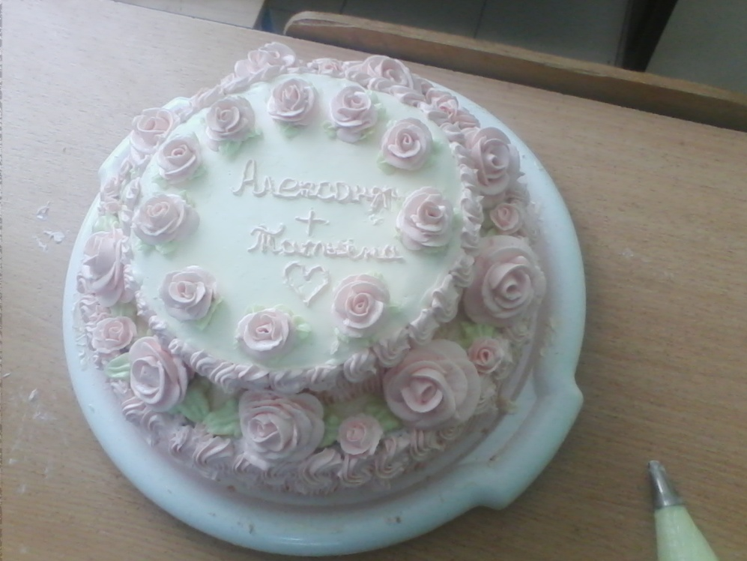
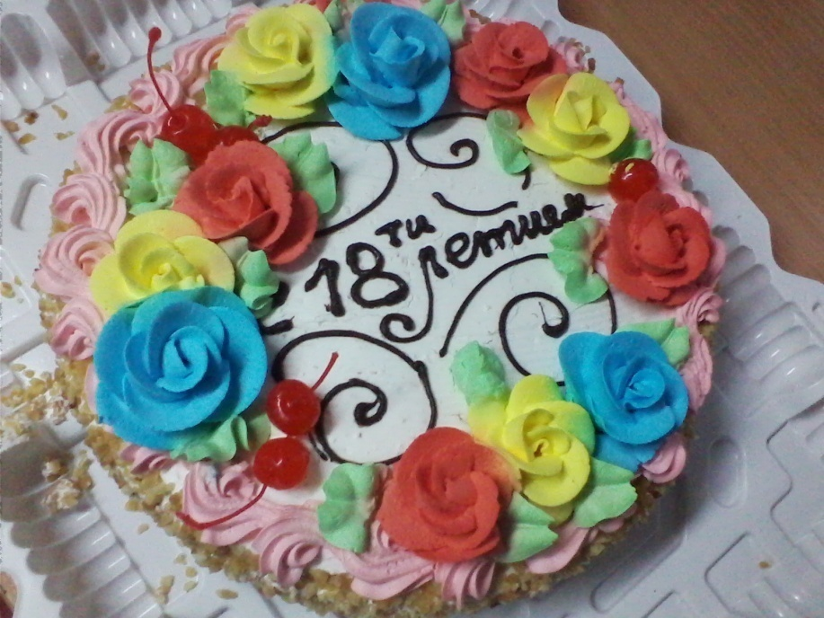
Повар-кондитер замешивает, взбивает, раскатывает тесто, готовит наполнители, крема, муссы и джемы, проверяет вес готового изделия, определяет его калорийность. Кондитер должен уметь определять качество продуктов по их виду, запаху и вкусу, должен знать все об их свойствах, чтобы гармонично сочетать компоненты изделия, а также знать, чем заменить недостающий ингредиент.

Slide 8
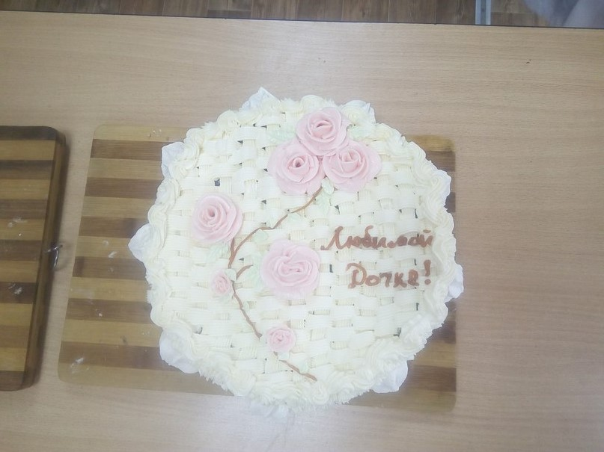
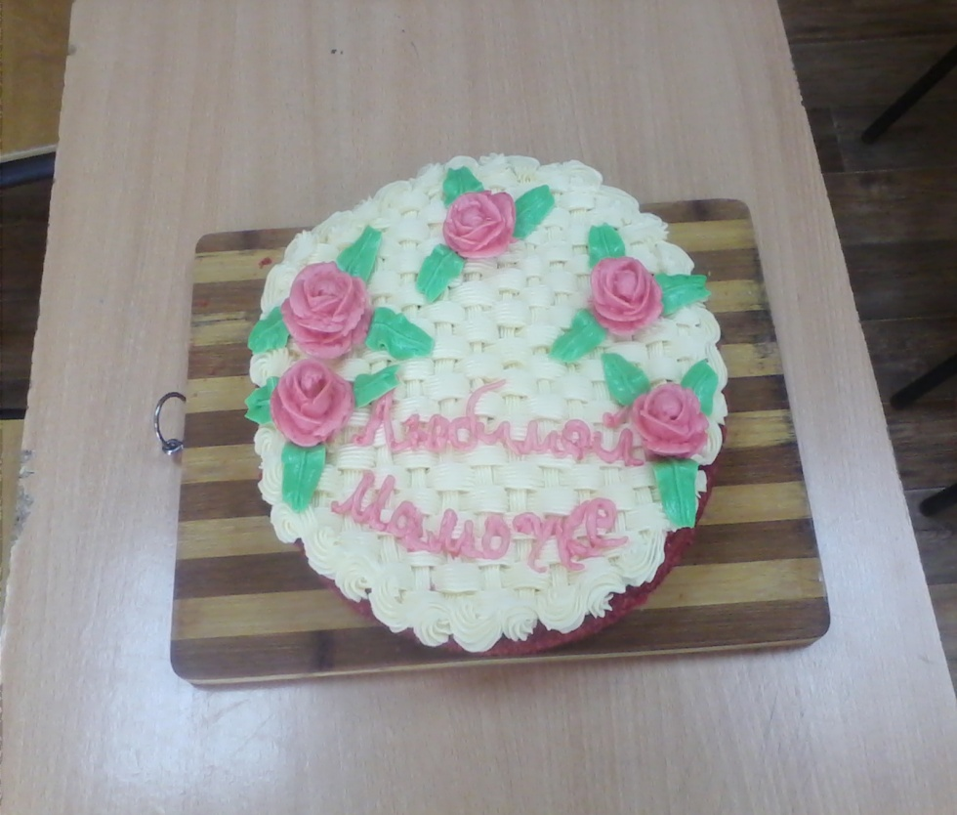
Кроме того, повар-кондитер должен досконально изучить оборудование и инструменты для готовки. Неотъемлемая часть работы кондитера – художественная составляющая. Для того, чтобы десерт был красивым, повар должен обладать не только ярким воображением, но и хорошим глазомером.

Slide 9
Спасибо за внимание!!!

